Slide 1
数字系统设计 第六次实验课
主要内容： lab6
卓若凡
2021.5.16

Slide 2
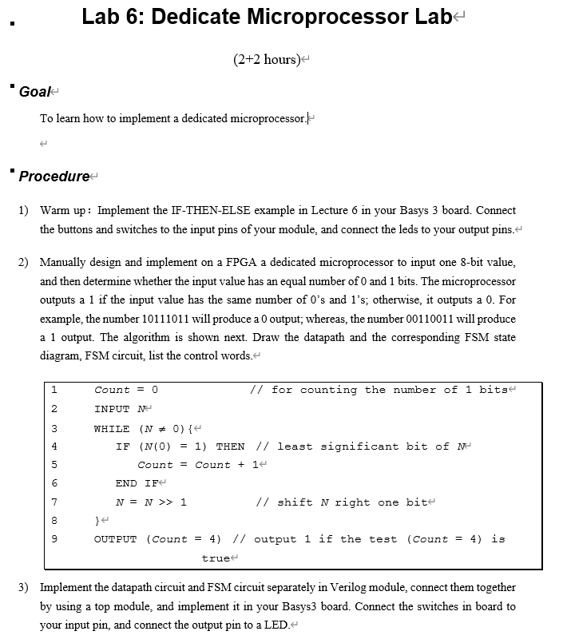

Slide 3
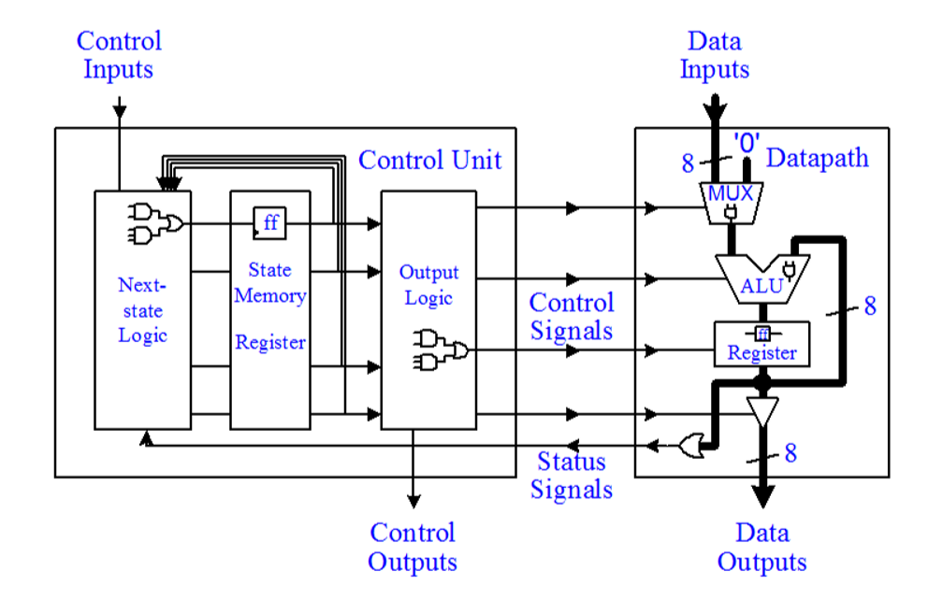
Control unit
FSM输出控制字
Datapath

Slide 4
代码结构（FSM+D）
Control_Unit（FSM）
DataPath (D)
（TOP）MicroProcessor

Slide 5
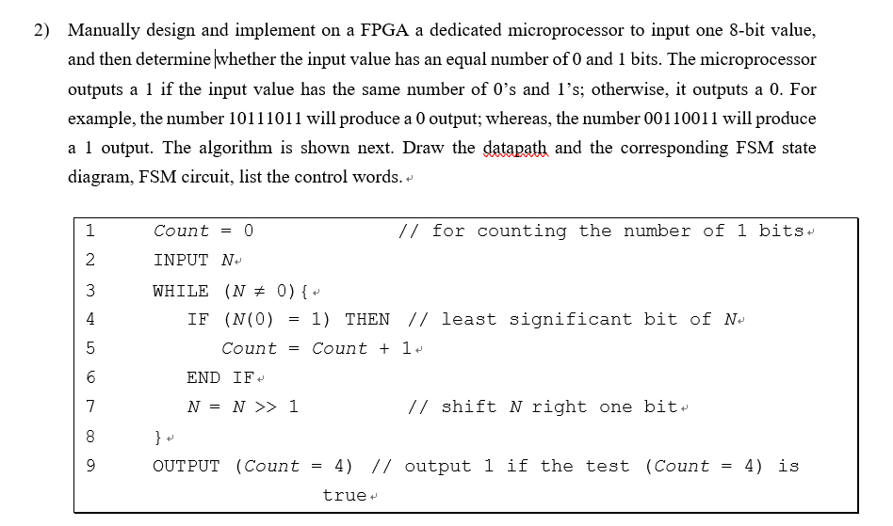

Slide 6
step1：画出状态转换图 step2：datapath step3：control word

Slide 7
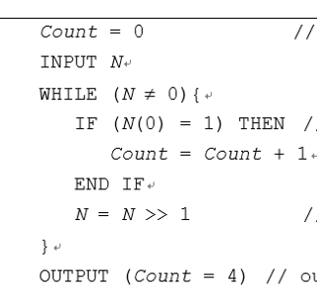
step1：画出状态转换图
S1
count=0
INPUT N
S2
extra
N!=0
N[0]=1
S3
count=
count+1
N=0
count!=4
N!=0
N[0]=0
N=0
count=4
S4
N=N>>1
S5
out0
S6
out1

Slide 8
step2：datapath
两个Register （count、N）
一个移位寄存器
一个加法器
？个mux
其他

Slide 9
step2：datapath
两个Register （count、N）
一个移位寄存器
一个加法器
？个mux
其他

Slide 10




N
“0”
8
8
NMUX
1 0
4
4
CountMUX
1 0
8
D₇₋₀
Load 8-bit Register
Clear N
Q₇₋₀
4
NLoad
D₃₋₀
Load 4-bit Register
Clear Count
Q₃₋₀
8
CountLoad
reset
N$≠$0
N(0)$≠1$
“1”
“0”
“1”
>>
4
4
$$add$$
1 0
+
$$Count=4$$
OutputMUX
OE

Slide 11
step3：control word
根据数据通路、确定每个状态的控制字
extra的控制字一般为不做操作

Slide 12
step3：control word
 | NMUX | CountMUX | NLoad | CountLoad | OutputMUX | OE
S1 count=0 INPUT N | 1 | 1 | 1 | 1 | X | 0
S2 extra | X | X | 0 | 0 | X | 0
S3 count= count+1 | X | 0 | 0 | 1 | X | 0
S4 N=N>>1 | 0 | X | 1 | 0 | X | 0
S5 out0 | X | X | 0 | 0 | 0 | 1
S6 out1 | X | X | 0 | 0 | 1 | 1

Slide 13
要求：
实验报告（状态图、datapath、control word、仿真和实验结果 ）
验收

